Slide 1
매주 1 과제 level3
6주차 : 하노이의 탑

Slide 2
목차
문제 해설
문제 풀이

Slide 3
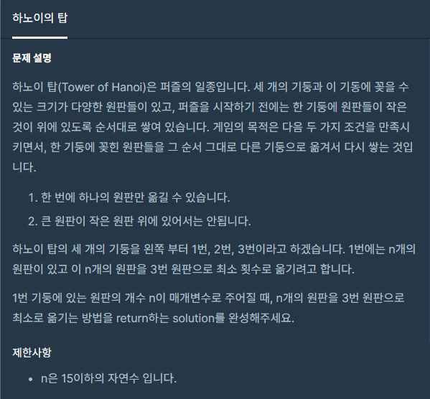
매주 1 과제 LV2
1. 문제 해설
주어진 것 :
• 원판의 수 n
• 하노이 탑 퍼즐 규칙
1) 한 번에 하나의 원판만 옮길 수 있다.
2) 큰 원판이 작은 원판 위에 있어서는 안 된다.
구해야 할 것 :
• 1번 기둥에 있는 n개의 원판들을 3번 원판으로 옮기는 최소의 방법

Slide 4
1. 문제 해설
하노이의 탑 조건:
한 번에 하나의 원판만 옮길 수 있다.
=> 각 기둥의 맨 위에 있는 원판만 옮길 수 있다.
2) 큰 원판이 작은 원판 위에 있어서는 안 된다.
=> 원판 이동 시 원판의 크기에 신경을 써야 함
결론) 모든 원판을 옮기려면 가장 큰 원반부터 3번 기둥 밑에 깔아야 하고
밑에 깔린 가장 큰 원판을 옮기기 위해서는 위의 작은 원판들을 모두 옮겨야 한다

Slide 5
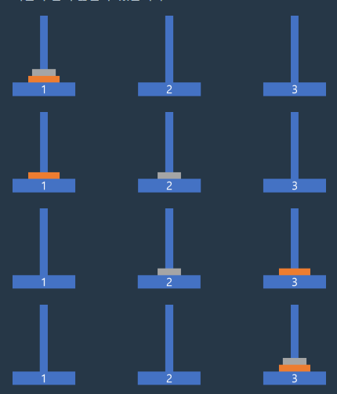
1. 문제 해설
1번 기둥에 큰 원판 작은 원판이 있다.
위에 있던 작은 원판을 2번 기둥으로 옮긴다
1번 기둥의 큰 원판을 3번 기둥으로 옮긴다
2번 기둥의 작은 원판을 3번 기둥의 큰 원판
위로 옮긴다.

Slide 6
1. 문제 해설
1
2
3
1번 기둥에 큰 원판과 그 위에 작은 원판들이 있다.
작은 원판
큰 원판

Slide 7
1. 문제 해설
1
2
3
1번 기둥에 큰 원판과 그 위에 작은 원판들이 있다.
1번 기둥에서 작은 원판들을 2번 기둥으로 옮긴다.
작은 원판
큰 원판

Slide 8
1. 문제 해설
1
2
3
1번 기둥에 큰 원판과 그 위에 작은 원판들이 있다.
1번 기둥에서 작은 원판들을 2번 기둥으로 옮긴다.
1번 기둥에서 3번 기둥으로 큰 원판을 옮긴다.
작은 원판
큰 원판

Slide 9
1. 문제 해설
1
2
3
1번 기둥에 큰 원판과 그 위에 작은 원판들이 있다.
1번 기둥에서 작은 원판들을 2번 기둥으로 옮긴다.
1번 기둥에서 3번 기둥으로 큰 원판을 옮긴다.
2번 기둥에서 3번 기둥으로 작은 원판들을 옮긴다.
작은 원판
큰 원판

Slide 10
1. 문제 해설
방법을 정리하면
• 총 n개의 원판이 있을 때
1) 1번 기둥에서 n-1개의 원판을 2번 기둥으로 옮긴다.
2) 1번 기둥에 하나 남은 가장 큰 기둥을 3번 기둥으로 옮긴다.
3) 2번 기둥에 있는 n-1개의 원판을 3번 기둥으로 옮긴다.
• 이러한 과정을 n-1개의 원판들을 옮길 때도 마찬가지로 해줘야 옮길 수 있다.
=> 구현시 재귀를 사용하여 구현

Slide 11
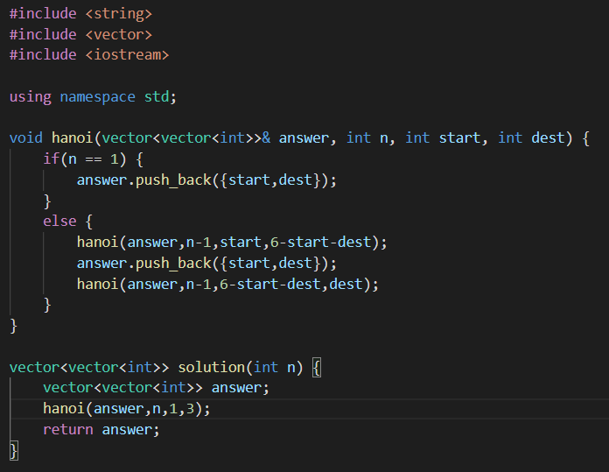
1. 문제 해설
• n이 1이면 원반 하나만 옮기면 되므로 바로 저장
• start = 옮기기 시작하는 기둥
dest = 옮기는 목적지인 기둥
6 – start – dest = 그 이외의 나머지 기둥
ex) start = 1, dest = 3일 때
나머지 기둥 = 6 – 1 – 3 = 2

